Slide 1
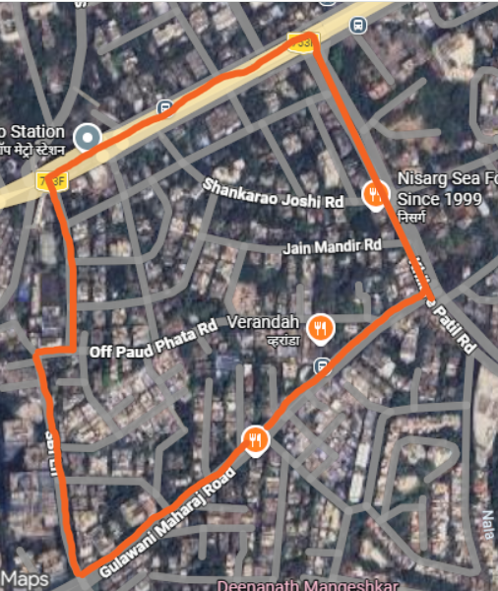
उदयम वस्ती

Slide 2
सह वस्ती

